Slide 1
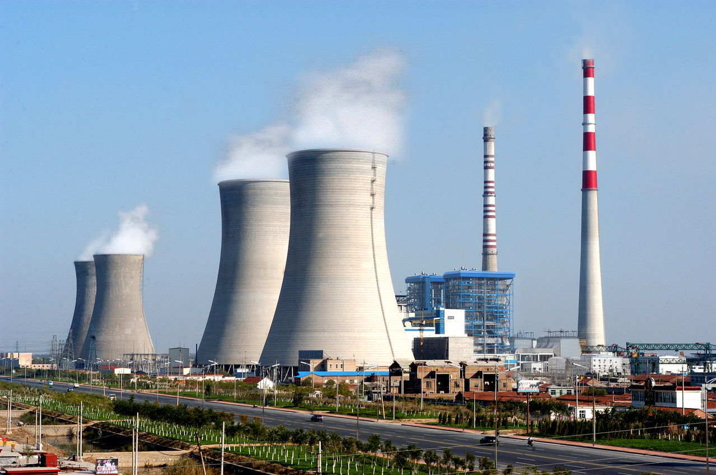
ANALIZA IZKORISTKOV V TERMOELEKTRARNI
Mitja Alič
Notranje Gorice, 2016
Komunikacija v razvoju
Notes:
Zelim vas spoznati z deli elektrarne in vam predstaviti njihove izkoristke
Vemo da je izkoristek slab, vendar ne zaradi tega ker bi se premog kadil iz dimnikov
Namen: Proizvodnja elektrike

Slide 2
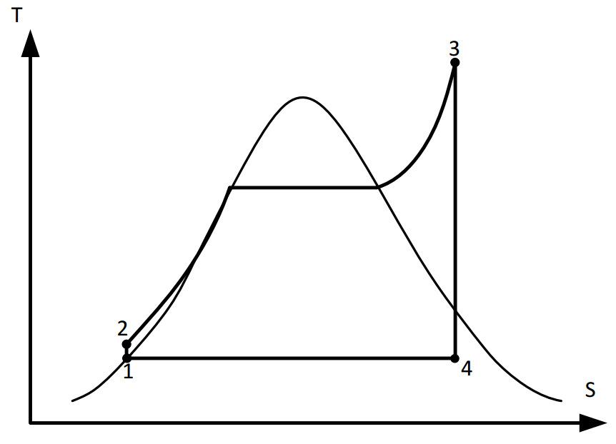
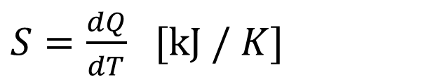


Parni krožni proces
$$H=W_{n}+p V[kJ]$$
$S=\frac{dQ}{dT}$ $[kJ / K]$
$$η_{kp}=\frac{H_{3}−H_{4}}{H_{3}−H_{2}}$$
Notes:
S kroznim procesom
Je sistem ki prehaja v različna stanja nakoncu pa se vrne v zacetno
Vsaka tocka ima definirano p T h s
Definicija entalpije in entropije
Entalpija vsota notranje energije ter produkta tlaka in volumna
Entropija pa je kolicina toplote ki jo snov lahko odda in se pri tem ohladi za 1 stopinjo
Na grafikonu vidimo 4 pomembne tocke
Koristna entalpija ki jo porabimo je med tocko 3 in 4
Med tocko 2 in 3 pa vodo segrevamo in ji tako dodajamo energijo.

Slide 3

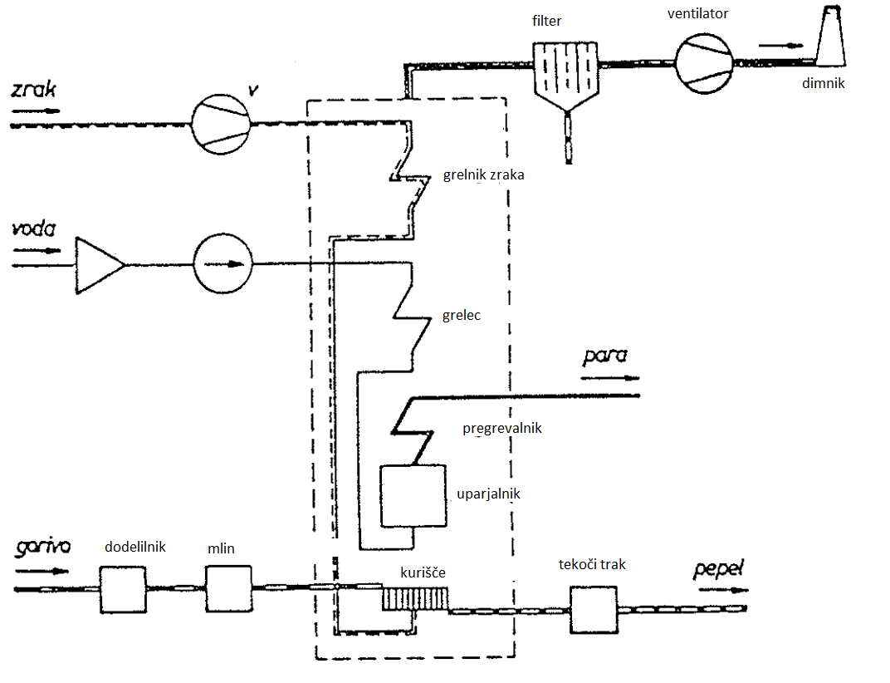
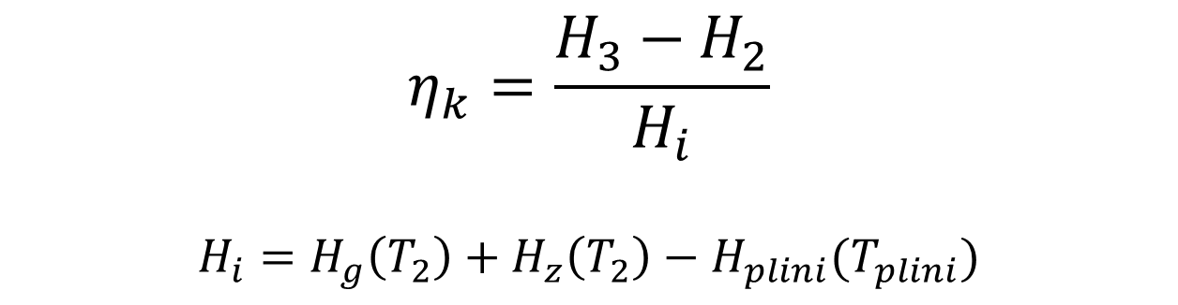
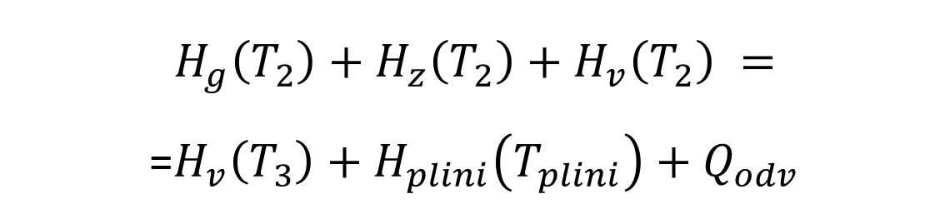
Kotel
$$H_{g}\left(T_{2}\right)+H_{z}\left(T_{2}\right)+H_{v}\left(T_{2}\right) =$$
=$H_{v}\left(T_{3}\right)+H_{plini}\left(T_{plini}\right)+Q_{odv}$
$$η_{k}=\frac{H_{3}−H_{2}}{H_{i}}$$
$$H_{i}=H_{g}\left(T_{2}\right)+H_{z}\left(T_{2}\right)−H_{plini}(T_{plini})$$
Notes:
Kotel segreva vodo
Pretvori energija premoga v toploto ki segreje vodo
Ob upostevanju zakona o ohranitvi energije -> enacba
Ki vstopi v kotel je enaka energiji ki iztopi
Iykoristek je razmerje koliko energije je prejela voda in koliko enegije je bilo vlozene

Slide 4
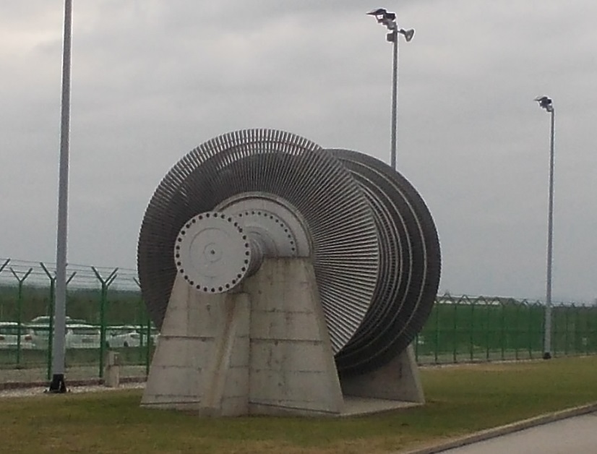
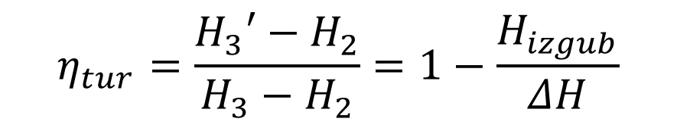
Turbina
$$η_{tur}=\frac{H_{3}′−H_{2}}{H_{3}−H_{2}}=1−\frac{H_{izgub}}{ΔH}$$
Notes:
NA turbini se notranja energija vode spremeni v mehansko
Turbina je s kotlom povezana preko cevi v katerih pride do izgub
T p

Slide 5
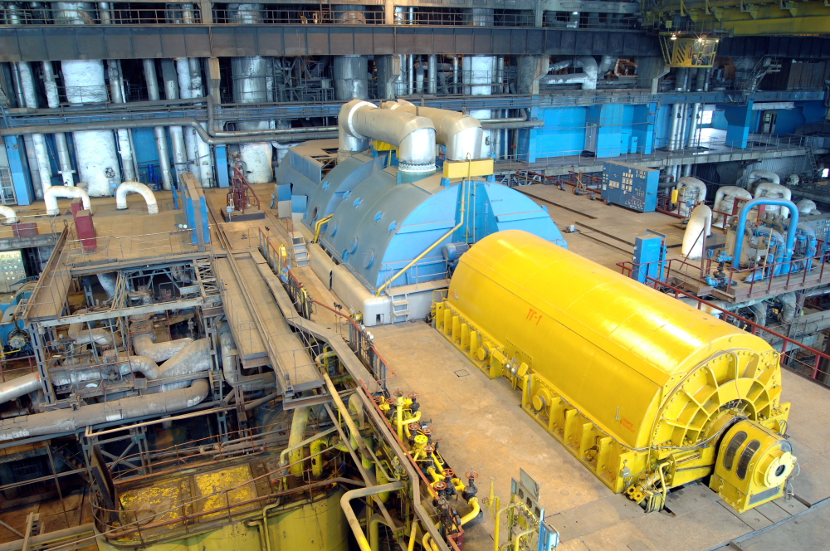
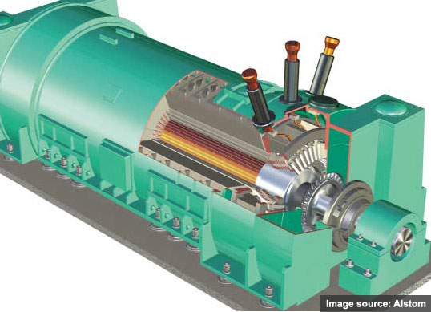
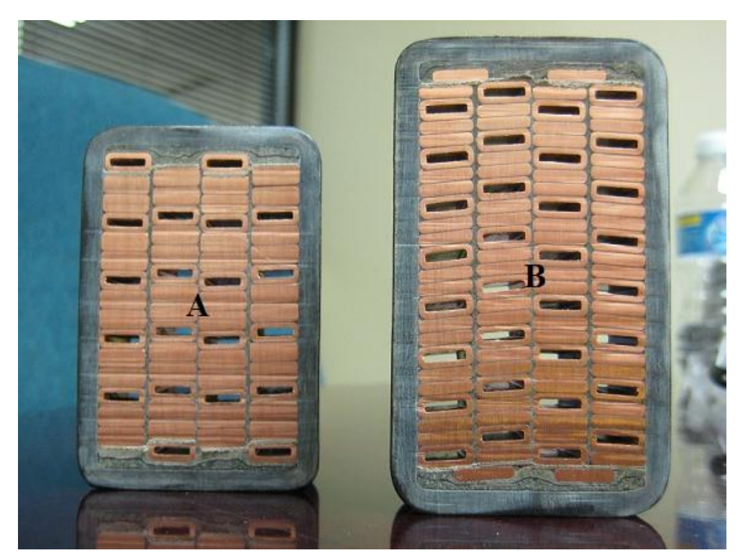
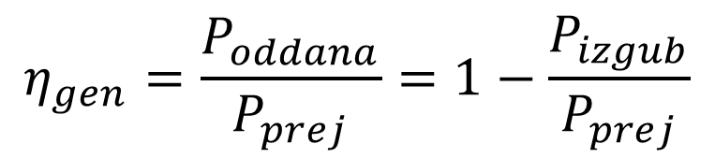
Generator
$$η_{gen}=\frac{P_{oddana}}{P_{prej}}=1−\frac{P_{izgub}}{P_{prej}}$$
Notes:
Sklopljen s turbino
Druga stran sklopke
Generatorske izgube
Predvsem v bakru
Zato hladimo

Slide 6
Izkoristki v številkah
Izkoristek | Vrednost[%]
η_{kp} | 48 - 65 | Izkoristek krožnega procesa
η_{k} | 82 - 90 | Izkoristek kotla
η_{tur} | 85 - 90 | Izkoristek turbine
η_{gen} | 96 - 98 | Izkoristek generatorja
η_{TE} | 35 - 44 | Končni izkoristek termoelektrarne
Notes:
Ključni element je nkp

Slide 7
Viri
M. Sekvačnik in M. Tuma, „Energetski sistemi- preskrba z električno energijo in toploto,“ Ventil, Izv. 16, pp. 55-58, 2004.
B. Orel, Energetski pretvorniki 2, Ljubljana: Univerza v ljubljani, 1993.
„Termoelektrarna Šoštanj,“ 19 1 2016. [Elektronski]. Available: http://www.te-sostanj.si/si/proizvodnja/parne-turbine/turbina-bloka-6.
P. Habinac, „Menjava rotorja glavnega generatorja v NEK,“ Diplome mariborske univerze, Izv. 16, p. 5, 2012.
S. Gašperič, „Vaje za predmet Konvencionlani viri električne energije,“ v CIGRED, Portorož, 2015.
Notes:
Za Zaključek naj povem, da je ključni del končnega izkoristka termoelektrarne prav postopek s katerim proizvajamo elektriko. Ljudje pa ponavadi poznajo samo podatek o skupnem izkoristku TE in mislijo, da se izgube pojavljajo predvsem pri sežigu. S to predstavitvijo upam, sem vam prikazal nov pogled na proizvodnjo elektrike v termoelektrarnah in želim da si zapomnite da je „narava vode“ tista katera onemogoča boljši izkoristek TE.

